Slide 1

INTRODUCCIÓN A LOS
MICROPROCESADORES

Slide 2
1. Características Comunes
Un microprocesador puede definirse brevemente como una pastilla de muy alta escala de integración (VLSI), que realiza las tareas de la unidad central de tratamiento de una microcomputadora u otro sistema de control automático. Lo que sigue es un esbozo, abreviado, de las características compartidas por casi todos los microprocesadores de 8, 16, 32, 64 bits. Este listado sirve para dar al estudiante una visión general de las características más importantes de los diversos microprocesadores.

Slide 3
Tamaño en Bits.
Los microprocesadores se clasifican normalmente en unidades de 4, 8 16, 32 ó 64 bits. El tamaño en bits de un procesador a veces se denomina tamaño de palabra. La longitud del registro acumulador es una buena pista para conocer el tamaño de palabra de un microprocesador. Los microprocesadores 8080 / 8085, 6800, 32000 y Z-80000 son Ejemplos de microprocesadores avanzados de 32 bits.

Slide 4
Línea de Datos
Los microprocesadores transfieren datos e instrucciones entre la MPU y memoria (o E/S) vía un bus de datos bidireccional. El 6800, 6502, Z80 y 8080 son procesadores que utilizan buses externos de datos de 8 bits. Muchos miembros de la familia 8080 multiplexan direcciones o información de control en las líneas de datos parte del tiempo.

Slide 5
Líneas de Dirección
Los microprocesadores más antiguos (8080 / 8085, 6800, 6502) utilizan buses de dirección de 16 bits que pueden direccionar solamente 216 ó 64K de memoria. Las MPU más modernas de 16 bits tienen buses de direcciones de 16, 20 ó 23 bits. Un bus de direcciones más ancho permite direccionar memorias mayores.

Slide 6
Líneas de Control.
La mayoría de los microprocesadores se caracterizan porque tienen todas o algunas de las siguientes líneas de control:
    Líneas de reloj.
    Líneas de lectura / escritura.
    Líneas de entrada / salida.
    Líneas de interrupción.
    Líneas de reinicialización.
    Líneas de control de bus
    Líneas de status del ciclo.

Slide 7
Registros Internos
Contador de Programa
El contador de programa (PC) es el registro que contiene la dirección de la siguiente instrucción del programa. La longitud del contador de programa es igual que la anchura del bus de direcciones. El contador de programa normalmente contiene 16 bits en los microprocesadores de 8 bits, pero es mayor en las MPU de 16 y 32 bits.

Slide 8
Acumulador
El acumulador es el registro o registros asociados a las operaciones de la ALU y a veces a las operaciones de E/S. Puede ser de 8, 16 ó 32 bits. Las MPU del 8080 / 8085, 6800 y 6502 tienen todas acumuladores de 8 bits. Algunos procesadores (6800 y Z8000) tienen sólo registros de propósito general que pueden ser utilizados como acumuladores

Slide 9
Registros de Status o Señalizadores.
El registro de status está en todos los microprocesadores. Los bits individuales del registro se denominan señalizadores. Las condiciones de los señalizadores se asocian, generalmente, a las operaciones de la ALU y son utilizados por instrucciones de bifurcación posteriores para tomar decisiones.

Slide 10
Registro de Propósito General.
Los registros de propósito general pueden utilizarse para almacenar datos temporalmente o para que contengan una dirección. No tienen asignada ninguna tarea específica. En los microprocesadores de 8 bits, los registros de propósito general no pueden funcionar como un acumulador en la ALU y en operaciones de E/S. Sin embargo, las MPU de 16 bits habitualmente permiten que los registros de propósito general se utilicen como acumuladores.

Slide 11
Registro Índice
El registro índice se utiliza para que contenga la dirección de un operando cuando se utiliza el modo de direccionamiento indexado (8080 / 8085, 6800, 6502, Z80, 8086). Los registros de propósito general son utilizados como registros índice en los microprocesadores Z8000 y 68000.

Slide 12
Registro de Puntero de Pila.
El puntero de pila (SP) es un registro especializado que sigue la pista de la siguiente posición de memoria disponible en la pila. La pila es un área reservada de la RAM utilizada para almacenamiento temporal de datos, direcciones de vuelta y contenido de registros. La pila se utiliza durante las llamadas a subrutina y durante las interrupciones.

Slide 13
Modos de Direccionamiento
Un modo de direccionamiento es la técnica utilizada para buscar él operando deseado durante la ejecución de una instrucción. Los microprocesadores individuales pueden no utilizar todos los modos de direccionamiento listados a continuación:

Slide 14
Modo de direccionamiento inherente (implícito)
Modo de direccionamiento inmediato
Modo de direccionamiento extendido o absoluto
Modo de direccionamiento de registro
Modo de direccionamiento indirecto de registro.
Modo de direccionamiento índice.

Slide 15
Modo de direccionamiento de página cero (directo)
Modo de direccionamiento relativo
Modo de direccionamiento basado
Modo de direccionamiento basado en índice.
Modo de direccionamiento de cadena.
Modo de direccionamiento de E/S.
Modo de direccionamiento de status de registro

Slide 16
Descripción de la Hoja de Datos
Las hojas de datos contienen información sobre el empaquetamiento del CI, diagramas de pines y función de cada pin del CI. El esquema de la arquitectura de la CPU aparece junto a una descripción de las características más importantes. Los diagramas de temporización aparecen junto al repertorio de instrucciones del procesador. La hoja de datos también esboza los sistemas que utilizan el microprocesador.

Slide 17
El microprocesador está ubicado normalmente en un circuito integrado encapsulado en doble línea con 40 patillas ( 40 pin dual in line package) (CI DIP 40 patillas).
En la figura que se presenta a continuación, se muestran dos tipos de encapsulado. El DIP de 40 patillas de la figura (a) está encapsulado en plástico, mientras que el de la figura (b) utiliza una base cerámica.

Slide 18
El empaquetamiento cerá­mico del microprocesador se aconseja para operaciones a altas temperaturas. Los microprocesadores vienen también empaquetados con 28, 42, 50 y 68 patillas. Las unidades mayores pueden ser empaquetadas en portadores de pastillas planos más modernos montados en superficie.

Slide 19
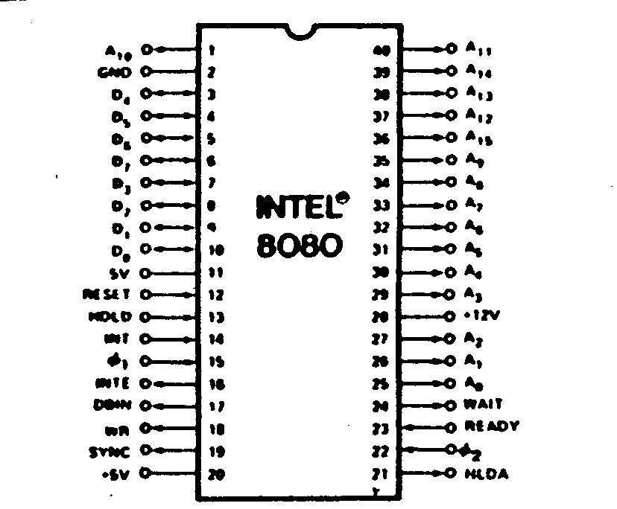
Distribución y Función de Pines del Microprocesador Intel 8080

Slide 20
Algunas hojas de datos contienen también un resumen de los registros de la CPU que son de interés para el programador.
A continuación se muestra los registros del 8080 que utiliza el programador. Observe que el registro principal es el registro A o acumulador. Los registros B y C, D y E, y H y L son unidades de propósito general. El puntero de pila, contador de programa y señalizadores son registros especializados. El registro par HL también puede utilizarse como registro de direcciones.

Slide 21
 | 8 bits
Señalizadores | A |  | Acumulador
B | C
D | E |  | Registros generales; usados como registros de 8 bits o como registros pares de 16 bits
H | L
Puntero de Pila
Contador de Programas
16 bits

Slide 22
Una hoja de datos típica también debe incluir un diagrama de la estructura del microprocesador. A continuación se muestra un diagrama de bloques del microprocesador Intel 8080. El diagrama de la CPU del microprocesador 8080 muestra los registros internos, incluyendo el acumulador B y C, D y E, y H y L, puntero de pila, registro de status (señalizadores) y algunos registros temporales. El diagrama de bloques también muestra el registro de instrucción y el decodificador de instrucciones, así como la sección de control y temporización. El diagrama de la CPU 8080 también muestra la ALU y los señalizadores asociados y el bloque de ajuste decimal. Las ocho entradas / salidas de datos así como las salidas de dirección de 16 bits tienen buffers. La CPU del 8080 también contiene muchas líneas de control internas, caminos de datos y buses.

Slide 23
Arquitectura del Microprocesador
Casi todos los microprocesadores contienen como mínimo lo siguiente:
    Unidad aritmética y lógica.
    Varios registros.
    Contador de programa
    Circuitería de decodificación de instrucciones

Slide 24
Sección de control y temporizador.
Cerrojos y buffers de datos.
Líneas de control y buses internos
Varias entradas y salidas de control.

Slide 25
Además de estos elementos, una pastilla microprocesadora puede contener también algunas de las unidades funcionales siguientes:
    Memoria ROM.
    Memoria RAM.
    Puertas de entrada/salida serie.
    Circuitería de reloj interna.

Slide 26
Temporizadores programables.
Circuitería de arbitración de prioridad de interrupciones.
Lógica de interfaz de comunicación de E/S serie a paralelo.
Lógica de control de acceso directo a memoria.

Slide 27
EL MICROPROCESADOR 8086

Slide 28
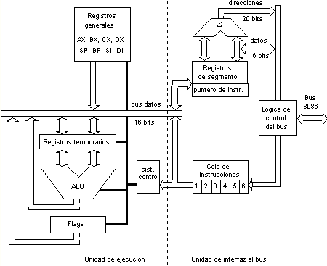
Estructura Interna

Slide 29
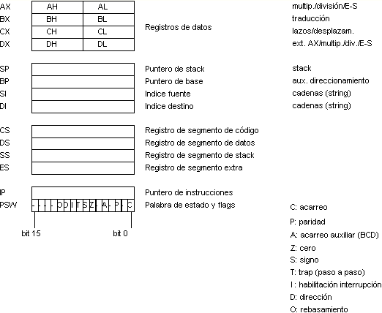
Registros del 8088/8086

Slide 30
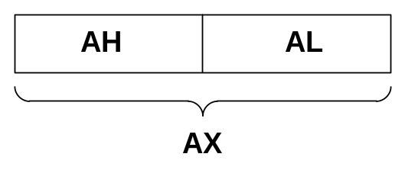
Acumuladores
AX = Registro acumulador, dividido en AH y AL. Usándolo se produce una instrucción que ocupa un byte menos que si se utilizaran otros registros de uso general. Su parte más baja, AL, también tiene esta propiedad. El último registro mencionado es el equivalente al acumulador de los procesadores anteriores (8080 y 8085). También se utiliza este registro (junto con DX a veces) en multiplicaciones y divisiones.

Slide 31
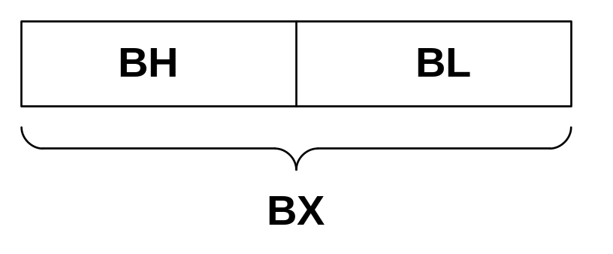
BX = Registro base, dividido en BH y BL. Es el registro base de propósito similar (se usa para direccionamiento indirecto) y es una versión más potente del par de registros HL de los procesadores anteriores.

Slide 32
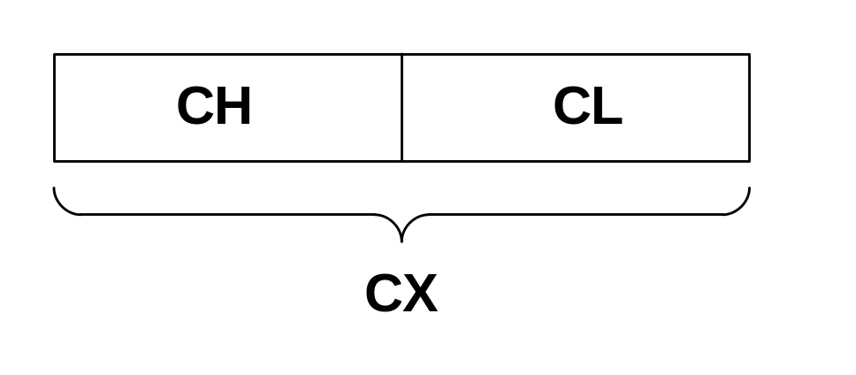
CX = Registro contador, dividido en CH y CL. Se utiliza como contador en bucles (instrucción LOOP), en operaciones con cadenas (usando el prefijo REP) y en desplazamientos y rotaciones (usando el registro CL en los dos últimos casos).

Slide 33
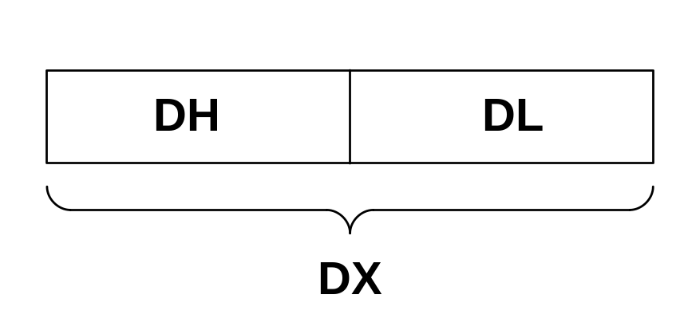
DX = Registro de datos, dividido en DH y DL. Se utiliza junto con el registro AX en multiplicaciones y divisiones, para direccionamiento indirecto de puertos (el registro DX indica el número de puerto de entrada/salida).

Slide 34
SP = Puntero de pila (no se puede subdividir) SP: Aunque es un registro de uso general, debe utilizarse sólo como puntero de pila, la cual sirve para almacenar las direcciones de retorno de subrutinas y los datos temporarios (mediante las instrucciones PUSH y POP). Al introducir (push) un valor en la pila a este registro se le resta dos, mientras que al extraer (pop) un valor de la pila este a registro se le suma dos.

Slide 35
BP: Puntero base (no se puede subdividir) Generalmente se utiliza para realizar direccionamiento indirecto dentro de la pila.
SI: Puntero índice (no se puede subdividir). Sirve como puntero fuente para las operaciones con cadenas. También sirve para realizar direccionamiento indirecto.
DI: Puntero destino (no se puede subdividir). Sirve como puntero destino para las operaciones con cadenas. También sirve para realizar direccionamiento indirecto.

Slide 36
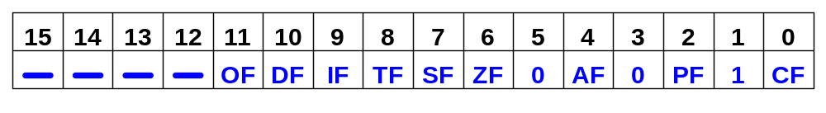
UNIDAD ARITMÉTICA Y LÓGICA
Es la encargada de realizar las operaciones aritméticas (suma, suma con "arrastre", resta, resta con "préstamo" y comparaciones) y lógicas (AND, OR, XOR y TEST). Las operaciones pueden ser de 16 bits o de 8 bits.

Slide 37
CF (Carry Flag: Si vale 1, indica que hubo "arrastre" (en caso de suma) hacia, o "préstamo" (en caso de resta) desde el bit de orden más significativo del resultado. Este indicador es usado por instrucciones que suman o restan números que ocupan varios bytes. Las instrucciones de rotación pueden aislar un bit de la memoria o de un registro poniéndolo en el CF.
PF (Parity Flag): Si vale uno, el resultado tiene paridad par, es decir, un número par de bits a 1. Este indicador se puede utilizar para detectar errores en transmisiones.

Slide 38
AF (Auxiliary carry Flag): Si vale 1, indica que hubo "arrastre" o "préstamo” (cuatro bits) menos significativo al nibble más significativo. Este indicador se usa con las instrucciones de ajuste decimal.
ZF (Zero Flag): Si este indicador vale 1, el resultado de la operación es cero.
SF (Sign Flag): Refleja el bit más significativo del resultado. Como los números negativos se representan en la notación de complemento a dos, este bit representa el signo: 0 si es positivo, 1 si es negativo.

Slide 39
TF (Trap Flag) : Si vale 1, el procesador está en modo paso a paso. En este modo, la CPU automáticamente genera una interrupción interna después de cada instrucción, permitiendo inspeccionar los resultados del programa a medida que se ejecuta instrucción por instrucción.
IF (Interrupt Flag): Si vale 1, la CPU reconoce pedidos de interrupción externas enmascarables (por el pin INTR). Si vale 0, no se reconocen tales interrupciones. Las interrupciones no enmascarables y las internas siempre se reconocen independientemente del valor de IF.

Slide 40
DF (Direction Flag): Si vale 1, las instrucciones con cadenas sufrirán "auto-decremento", esto es, se procesarán las cadenas desde las direcciones más altas de memoria hacia las más bajas. Si vale 0, habrá "auto-incremento", lo que quiere decir que las cadenas se procesarán de "izquierda a derecha".
OF (Overflow flag): Si vale 1, hubo un desborde en una operación aritmética con signo, esto es, un dígito significativo se perdió debido a que tamaño del resultado es mayor que el tamaño del destino.

Slide 41
Registros de la Unidad de Interfaz con el Bus
El programador puede acceder a cinco registros de 16 bits cada uno, siendo cuatro de ellos registros de segmento y el restante el puntero de instrucción (IP). Los registros de segmento se llaman:
CS: Registro de segmento de código.
DS: Registro de segmento de datos.
ES: Registro de segmento extra.
SS: Registro de segmento de pila.

Slide 42
Software en los Microprocesadores
Un sistema basado en microprocesadores es capaz de gobernar cualquier tipo de proceso periférico por medio del adecuado intercambio de información. El procedimiento de intercambio, los parámetros a controlar, y en definitiva, el tratamiento que debe darse a la información puesta en juego, constituyen los factores que especializan la actuación del sistema y que deben ser comunicados a la unidad central de proceso (microprocesador) en forma de secuencia de instrucciones.

Slide 43
De forma resumida, la especialización de un sistema basado en el microprocesador hacia determinada aplicación práctica supone los siguientes pasos:
Estudio del lenguaje de programación a utilizar o del repertorio de instrucciones interpretables y ejecutables del microprocesador.
Elaboración del programa de verificación del mismo.
Grabación del programa en una Memoria ROM, PROM o EPROM e insertarla en el sistema basado en el microprocesador.

Slide 44
Lenguajes de Programación
La especialización operativa del microprocesador y por tanto del sistema organizado en torno al mismo, está definido por el programa de aplicación.
Este Programa consta de una secuencia de instrucciones que ponen en conocimiento del microprocesador las sucesivas operaciones que debe cursar.

Slide 45
Cada instrucción está integrada por dos componentes básicos:
Código de operación (CO) define el tipo de operación a efectuar
Operando (OP): Aporta un dato o dirección a tratar, de acuerdo con las indicaciones dadas por el código de operación.

Slide 46
Los lenguajes de programación se clasifican en tres categorías
Lenguaje de Máquina: La información se codifica en el sistema binario y es interpretada directamente por el microprocesador.
Lenguajes Simbólicos: El alfabeto es alfanumérico y el léxico de representación consta de grupos de varios caracteres.
Lenguaje de Alto Nivel: Son lenguajes evolucionados, próximos al lenguaje hablado y más comprensibles. Además son más universales en comparación a los simbólicos que varían de acuerdo al microprocesador

Slide 47
Los programas confeccionados en lenguaje de máquina se denominan “Programas Objetos” y son directamente interpretables por el micrprocesador.
Los “Programas Fuente” son elaborados a partir de un lenguaje simbólico o de alto nivel y deben ser traducidos a “programa objeto para que puedan ser interpretados por el microprocesador.

Slide 48
Lenguaje de Bajo Nivel
Se denomina lenguaje máquina a la serie de datos que la parte física de la computadora o hardware, es capaz de interpretar.
Una computadora digital o la parte física, sólo distingue datos de tipo binarioconstituidos por dos únicos valores a los que se denomina valor 0 y valor 1 y que, físicamente, se materializan con tensiones comprendidas entre 0 y 4.0 voltios y entre 4 y 5 voltios, respectivamente.

Slide 49
La información que hace que el hardware de la computadora realice una determinada actividad de llama instrucción. Por consiguiente una instrucción es un conjunto de unos y ceros. Las instrucciones así formadas equivalen a acciones elementales de la máquina, por lo que al conjunto de dichas instrucciones que son interpretadas directamente por la máquina se denomina lenguaje máquina

Slide 50
Las instrucciones en un lenguaje de máquina o simbólico estará codificadas en binario o más comúnmente en hexadecimal, está posibilidad se da por la equivalencia directa que existe entre ambos sistemas numéricos (un dígito hexadecimal, equivale a una palabra binaria de 4 bits)

Slide 51
Lenguaje de Alto Nivel
Se les aplica la denominación de lenguajes evolucionados y se caracterizan por su acentuado paralelismo con el lenguaje convencional. Su léxico incluye términos ingleses y expresiones matemáticas.
Este tipo de lenguaje son generalmente universales, lo que significa que pueden emplearse para crear programas destinados a cualquier tipo de sistema (ordenados, mini, micro) siempre y cuando exista el adecuado programa de traducción.

Slide 52
Los lenguajes de Alto Nivel más utilizados son:
APL: “A Programming Language”, de carácter universal, utilizado para el trabajo con tablas y matrices.
BASIC: “Beginners All Purpose symbolic instrucción code”, código de instrucciones simbólicas de uso general para principiantes.
PL/1: “Programming Language Nº 1” de uso general.
PL/M: “Programming Language/Microprocessors” derivado del PL/1.

Slide 53
MP-L: “Microprocessors Programming Language” especialmente adaptado a la programación de microprocesadores
PASCAL: Lenguaje de uso general, uno de los últimos en desarrollarse.
FORTRAN: “Formula Translator”, lenguaje general adecuado a tareas científicas.
ALGOL: “Algorithmic Language”, adecuado para tareas matemáticas.
COBOL: “Commercial and Business Oriented Language”, útil para tareas de gestión democráticas (contabilidad, manipulación de ficheros, etc.)

Slide 54
Confección de Un Programa
Una definido el problema que se desea resolver con una máquina programada (sistema con microprocesadores) las etapas para la confección de un programa son:

Slide 55
DIAGRAMA DE FLUJO:
Consiste en dibujar un diagrama de tipo gráfico, que ordena la secuencia de las operaciones a ejecutar por la máquina, para resolver un determinado problema.
Los símbolos más usuales en los diagramas de flujo son:
De Operación: Indican la realización de una operación determinada, por ejemplo: sumar, cargar acumulador, etc.
Suma
SISTEMAS DIGITALES

Slide 56
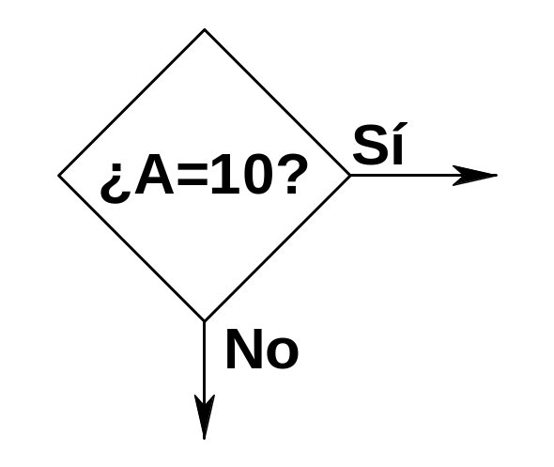
De Toma de Decisión: Permiten la rotura de la secuencia o continuación del programa según una condición. Un ejemplo de utilización de este símbolo puede ser “¿A=10?” que admite dos respuestas SÍ y NO, ofreciendo para cada una de ellas la posibilidad de una forma diferente de continuar el programa.
SISTEMAS DIGITALES

Slide 57
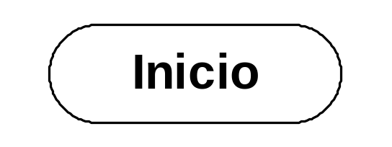
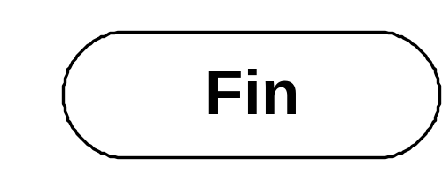
De Terminal: empleado al principio y final de programa
De Línea de Flujo: Indicando el camino operativo del programa
SISTEMAS DIGITALES

Slide 58
LISTADO DE INSTRUCCIONES:
Una vez desarrollado el diagrama de flujo, se escribe el programa de instrucciones resolviendo las bases del diagrama mediante las instrucciones que admite su decodificador.
Es necesario conocer todas las instrucciones del repertorio de instrucciones del microprocesador para poder aplicar las posibles y reales soluciones a nuestro problema.
SISTEMAS DIGITALES

Slide 59
DEPURACIÓN, CORRECCIÓN Y MEJORA DEL PROGRAMA:
Para esta etapa conviene dispones de sistemas de desarrollo con facilidades en el software.
EJECUCIÓN DEL PROGRAMA Y COMPROBACIÓN DE RESULTADOS
En programas extensión y complicados, se recomienda dividirlos en bloques funcionales y resolver cada uno separadamente para alcanzar el resultado final.
SISTEMAS DIGITALES

Slide 60
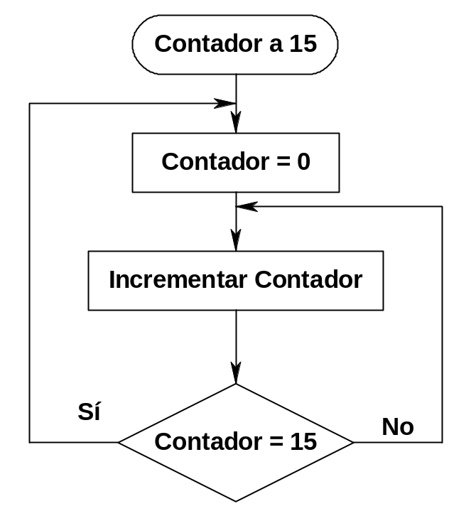
Ejemplo: Realizar un contador secuencial de 0 a 15 y que se reinicie automáticamente.
SISTEMAS DIGITALES

Slide 61
Programa en Lenguaje Ensamblador 8085
Dirección | Etiqueta | CO | OP | Comentario
0000 0001 | Inicio | MVIA | 00 | Poner a 0 el A
0002 | Bucle | INRA |  | Acumulador A Incrementar
0003 0004 |  | CPI | OF | Comparar A con 15
0005 0006 0007 |  | JZ Inicio |  | Si A = 15 ir a Inicio
0008 0009 000A |  | JMP Bucle |  | Si A ≠ 15 ir a Bucle
SISTEMAS DIGITALES

Slide 62
Programa en Lenguaje de Máquina
Dirección | Contenido | Significado | Instrucción en ensamblador
0000 0001 | 3E 00 | CO DATO | MVI A, 00
0002 | 3C | CO | INR A
0003 0004 | FE OF | CO DATO | CPI OF
0005 0006 0007 | CA 00 00 | CO DIRECCIÓN | JZ a 0000
0008 0009 000A | C3 02 00 | CO DIRECCIÓN | JMP a 0002
SISTEMAS DIGITALES

